Slide 1
Una favola orientale

Slide 2
Notes:
2

Slide 3
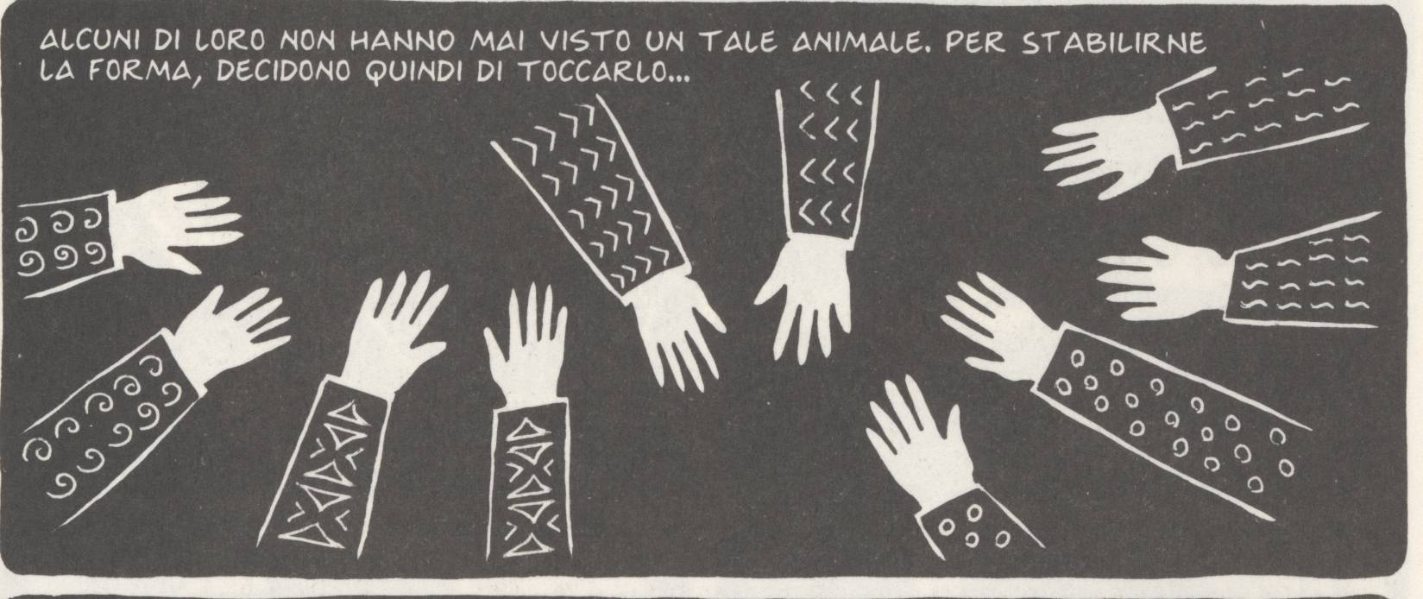
Notes:
3

Slide 4
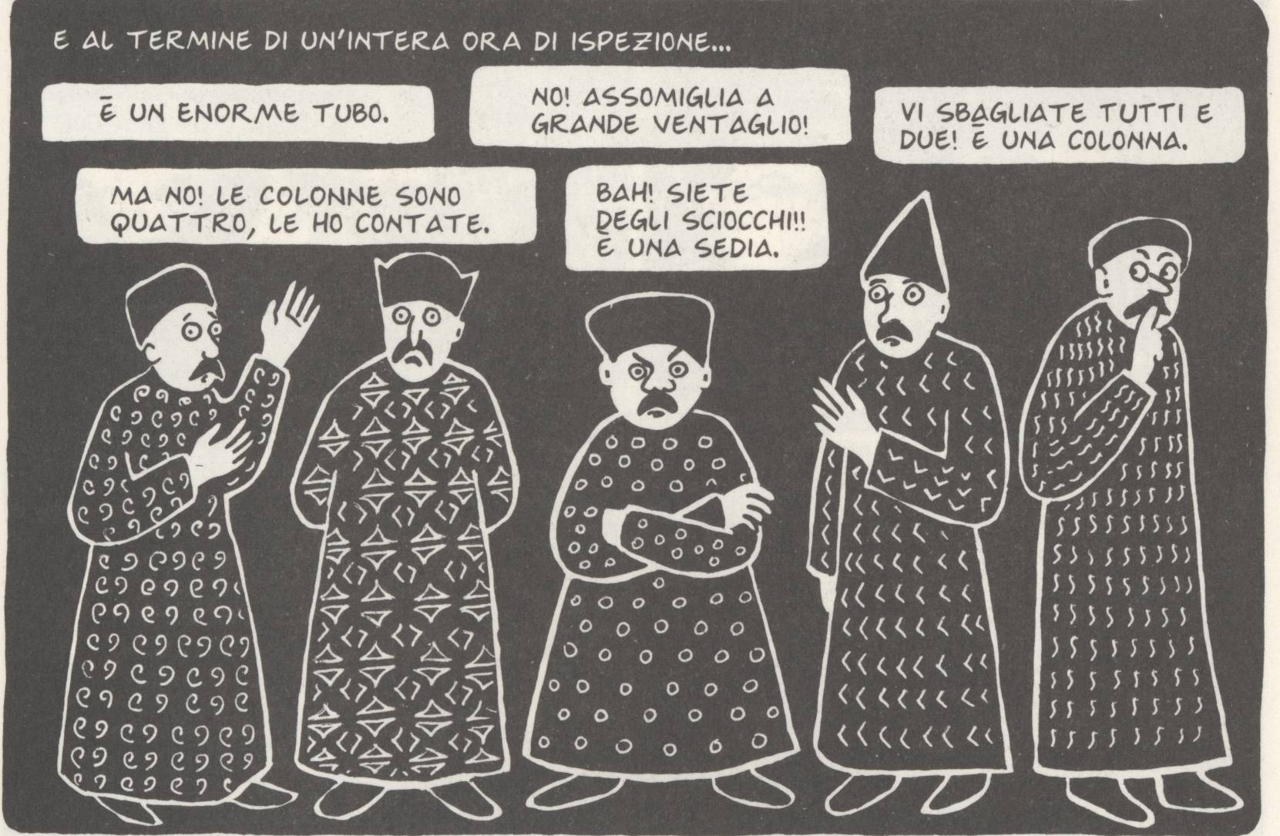
Notes:
4

Slide 5
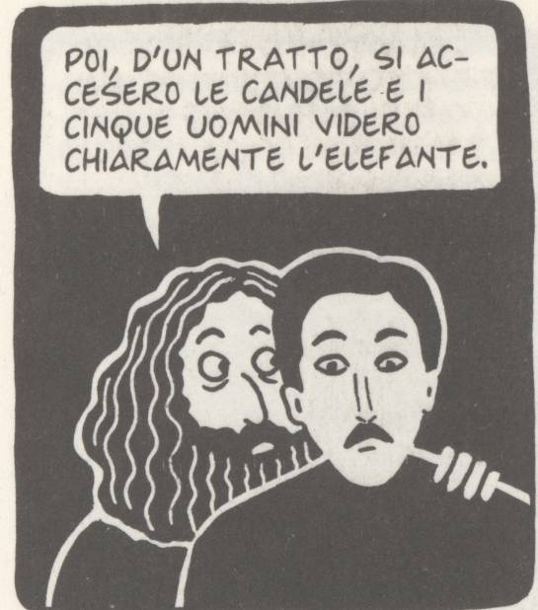
Notes:
5

Slide 6
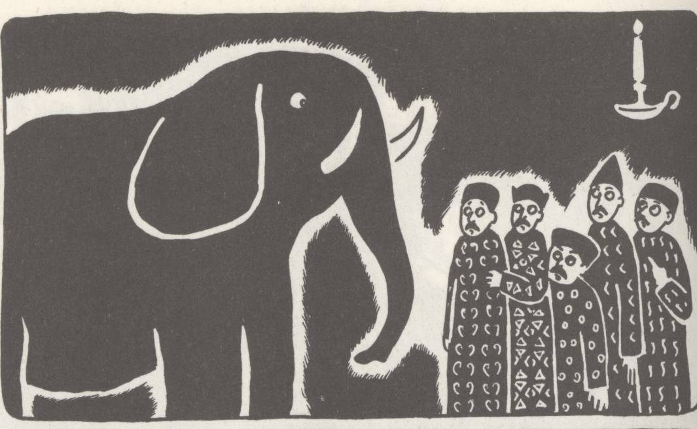
Notes:
6

Slide 7
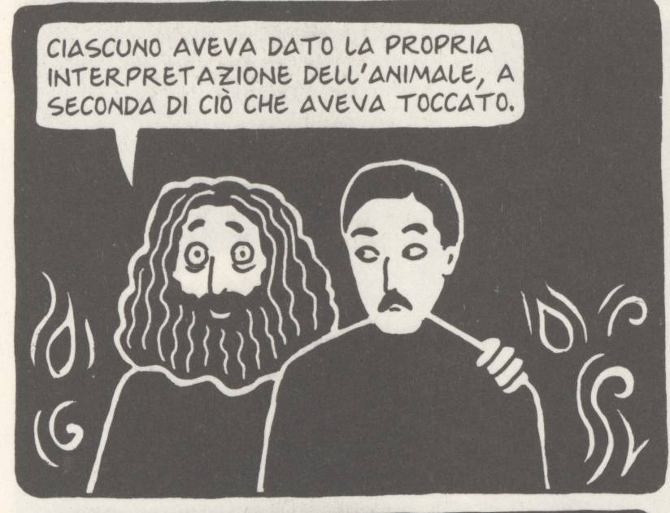
Notes:
7

Slide 8
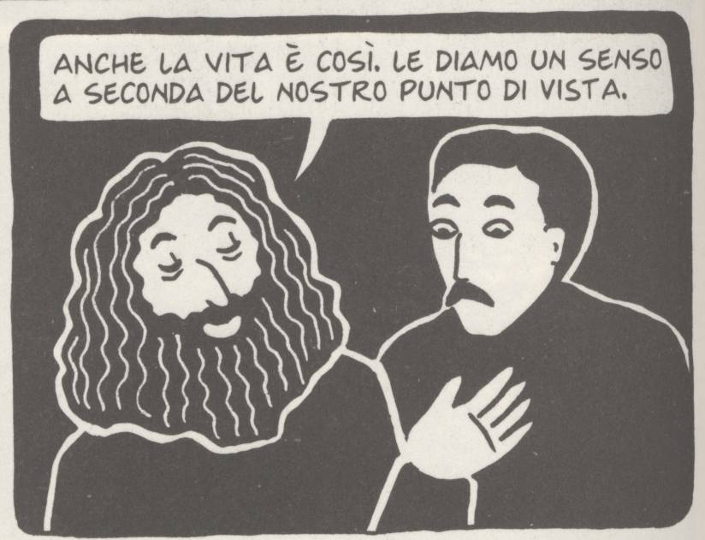
Notes:
8

Slide 9
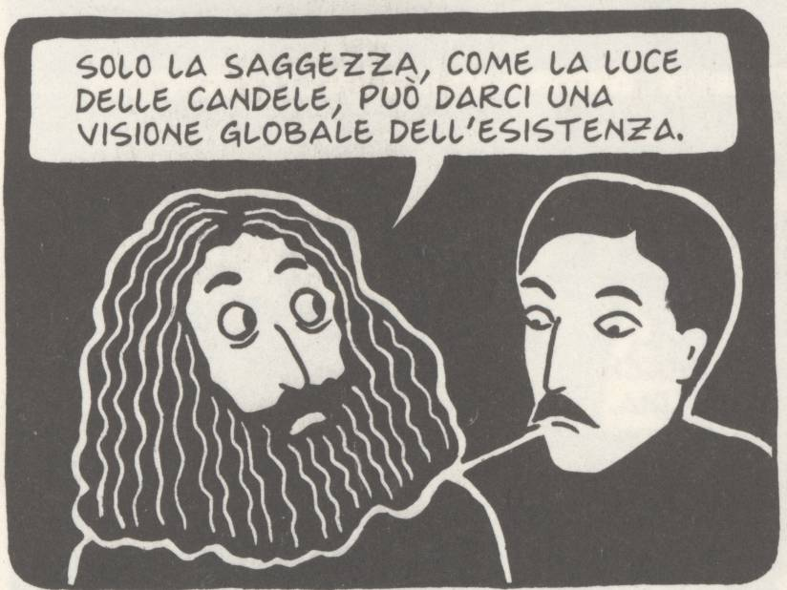
Notes:
9

Slide 10
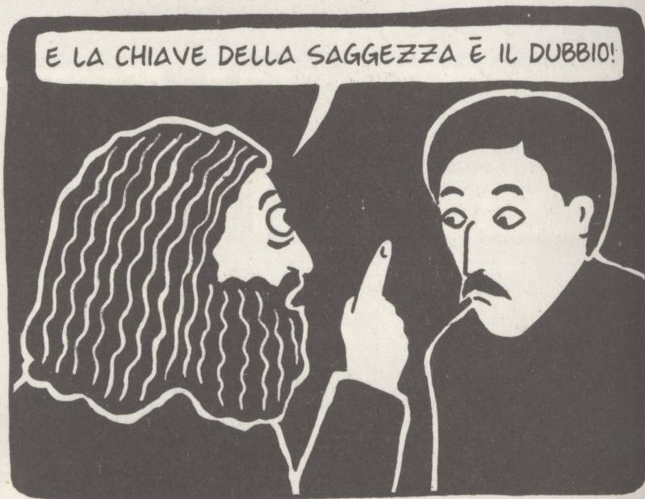
Notes:
10

Slide 11
Da: Marianne Satrapi “Pollo alle prugne. Un romanzo iraniano”, Sperling e Kupfer, 2005
La storia risale a Rumi, un poeta-filosofo persiano del 1200

